Slide 1
数 字 信 号 处 理
赖 涛 ltnudt@163.com
电话：15837128224(weixin)；QQ:645205308
Notes:
1
1

Slide 2
第六章 IIR滤波器设计

Slide 3
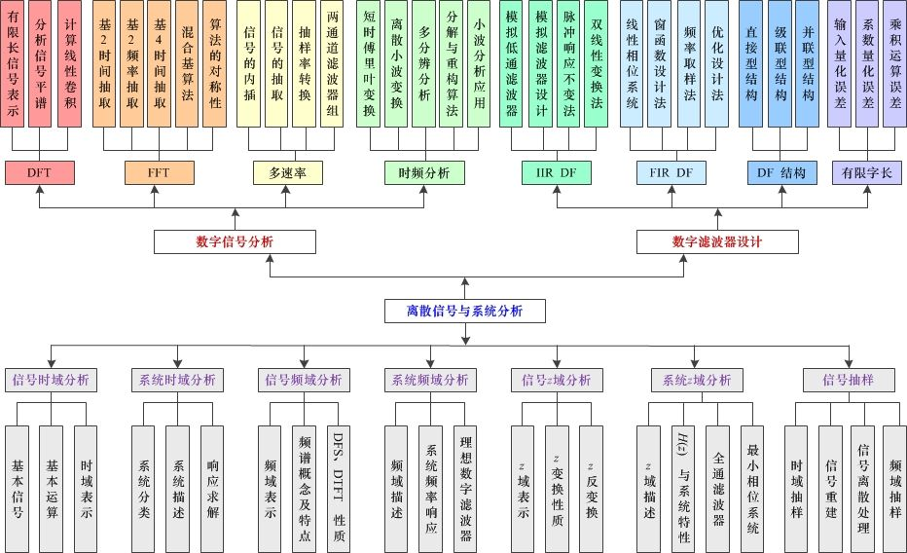
数字信号处理主要内容

Slide 4
第六章无限脉冲响应数字滤波器的设计
1 数字滤波器的基本概念
2 模拟滤波器的设计
3 用脉冲响应不变法设计IIR数字低通滤波器
4 用双线性变换法设计IIR数字低通滤波器

Slide 5
1 数字滤波器的基本概念
1、字滤波器的分类
（1）经典滤波器 —— 一般滤波器
特点：输入信号中有用的频率成分和希望滤除的频率成分各占不同的频带
举例：Butterworth Filter、Chebyshev Filter、Ellipse Filter、Bessel Filter
（2）现代滤波器
特点：频带重叠
举例：维纳滤波器、卡尔曼滤波器、自适应滤波器

Slide 6
1 数字滤波器的基本概念
经典滤波器分类：
从功能上分：低通、高通、带通、带阻
数字滤波器的传输函数 以2π为周期，低通频带位于 2π的整数倍附近；高通频带位于π的奇数倍附近。
从实现的网络结构或者从单位脉冲响应分类，可以分成无限脉冲响应(IIR)滤波器和有限脉冲响应(FIR)滤波器。它们的系统函数分别为：

Slide 7
1 数字滤波器的基本概念
数字滤波器中，能处理的最高的频率成分是采样率f_{s}的一半。
不可避免存在频谱混的的现象
理想低通、高通、带通、带阻滤波器幅度特性

Slide 8
1 数字滤波器的基本概念
2、数字滤波器的技术指标
通常用的数字滤波器一般属于选频滤波器。假设数
字滤波器的传输函数H(e^{jω})用下式表示：
幅频特性 表示信号通过滤波器后各频率成分振幅衰减情况
相频特性 反映各频率成分通过滤波器后在时间上的延时情况。

Slide 9
1 数字滤波器的基本概念
2、数字滤波器的技术指标
即使幅频特性一样，相频特性不一样，输出波形也可能完全不同
一般选频滤波器的技术指标由幅频特性给出，因为对于若干典型滤波器（巴特沃斯、契比雪夫、贝塞尔、椭圆），相频特性是确定的，所以设计中不作要求。
如对输出波形有保真要求（信号传输、图像处理），则要求采用线性相位滤波器，即FIR滤波器
由于滤波器是有限阶的，因此通带和阻带允许误差，即通道增益有起伏，阻带不是衰减到零，且存在过渡带。

Slide 10
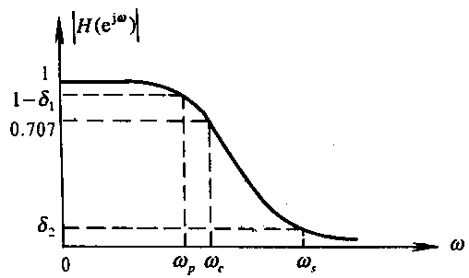
1 数字滤波器的基本概念
低通滤波器的技术要求
ω_{p}－通带截止频率
ω_{s}－阻带截止频率
通带：频带 [0,ω_{p}]，
幅值 [1-δ₁, 1]
阻带：频带 [ω_{s},π]，
幅值 [0,δ₂]
过渡带： [ω_{p} ,ω_{s},]
3dB通带截止频率
当幅度下降到 时

Slide 11
1 数字滤波器的基本概念
低通滤波器的技术要求
通带内和阻带内允许的衰减一般用dB数表示，通带内允许的最大衰减用α_{p}表示，阻带内允许的最小衰减用α_{s}表示，α_{p}和α_{s}分别定义为：

Slide 12
1 数字滤波器的基本概念
片段常数特性：
选频滤波器对于幅频特性曲线形状无具体要求
仅要求纹波幅度小于某个常数。
对于单调下降幅频特性，α_{p}和α_{s}分别定义为：
如将|H(e^{j0})|归一化为1，则表示成：

Slide 13
1 数字滤波器的基本概念
3. 数字滤波器设计方法概述
（1） IIR滤波器的设计方法：
借助于模拟滤波器的设计方法进行；
H_{a}(s) →H(z)
直接在频域或时域中设计
（2） FIR滤波器的设计方法：
窗函数法
频率采样法
切比雪夫等纹波逼近法
（3） 特殊的线性相位滤波器设计
IIR滤波器+全通相位校正网络
FIR滤波器

Slide 14
第六章无限脉冲响应数字滤波器的设计
1 数字滤波器的基本概念
2 模拟滤波器的设计
3 用脉冲响应不变法设计IIR数字低通滤波器
4 用双线性变换法设计IIR数字低通滤波器

Slide 15
2、模拟滤波器的设计
几种典型滤波器的比较：
巴特沃斯(Butterworth)滤波器：具有单调下降的幅频特性
切比雪夫(Chebyshev)滤波器：幅度特性在通带或阻带内有波动，选择性更好
椭圆(Ellipse)滤波器：选择性最好，但通带和阻带内都存在等纹波，相位非线性稍严重
贝塞尔(Bessel)滤波器：通带内有较好的线性相位特性

Slide 16
2、模拟滤波器的设计
各种理想滤波器的幅频特性

Slide 17
2、模拟滤波器的设计
1. 模拟低通滤波器的设计指标及逼近方法
设计指标：α_{p}, Ω_{p}, α_{s}和 Ω_{s}
Ω_{p}/Ω_{s} —— 通带截止频率/阻带截止频率
α_{p} /α_{s} —— 通带最大衰减系数/阻带最小衰减系数
对于单调下降的幅度特性，可表示成：

Slide 18
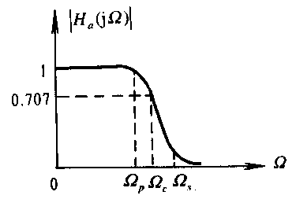
2、模拟滤波器的设计
如果Ω=0处幅度已归一化到1，即|H_{a}(j0)|=1,α_{p}和α_{s}表示为
图中Ω_{c}称为3dB截止频率，因此

Slide 19
2、模拟滤波器的设计
滤波器的技术指标给定后，需要设计一个传输函数H_{a}(s)，使其幅度平方函数满足给定的指标α_{p}和α_{s}.
一般滤波器的单位冲激响应为实数，因此
H_{a}(s)必须因果稳定，因此极点 必须落在s平面左半部分。相应的H_{a}(-s)极点必然落在右半平面；
这是由|H_{a}(jΩ)|²求H_{a}(s)的原则；
五类典型滤波器都有确知的幅度平方函数表达式。

Slide 20
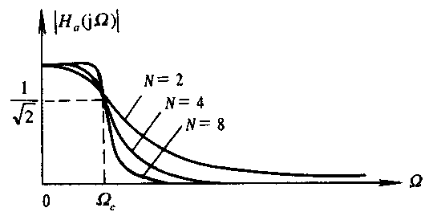
2、模拟滤波器的设计-巴特沃斯
2. 巴特沃斯低通滤波器的设计方法
巴特沃斯低通滤波器的幅度平方函数|H_{a}(jΩ)|²用下式表示：
滤波器阶数
巴特沃斯幅度特性和N的关系

Slide 21
2、模拟滤波器的设计-巴特沃斯
特点：
（1）极点在s平面上象限对称；
（2）极点决不会落在虚轴上，因而滤波器才有可能稳定；
（3）N为奇，实轴上有极点； N为偶，实轴上无极点
将幅度平方函数|H_{a}(jΩ)|²写成s的函数：
此式表明幅度平方函数有2N个极点，极点s_{k}用下式表示：

Slide 22
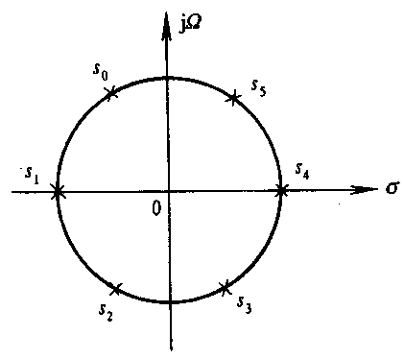
2、模拟滤波器的设计-巴特沃斯
式中， ，2N个极点等间隔分布在半径为Ω_{c}的圆（巴特沃斯圆）上，间隔为 rad
设N=3，极点有6个，它们分别为

Slide 23
2、模拟滤波器的设计-巴特沃斯
为形成稳定的滤波器，2N个极点中只取s平面左半平面的N个极点构成H_{a}(s)，而右半平面的N个极点构成H_{a}(-s)。 H_{a}(s)的表示式为
仍已N=3为例，取s平面左半平面的极点s₀,s₁,s₂组成H_{a}(s)

Slide 24
2、模拟滤波器的设计-巴特沃斯
由于各滤波器的幅频特性不同，为使设计统一，将所有的频率归一化。这里采用对3dB截止频率Ω_{c}归一化，归一化后的H_{a}(s)表示为
式中，令p= η+jλ=s/Ω_{c}。λ=Ω/Ω_{c}，λ称为归一化频率；
p称为归一化复变量，这样归一化巴特沃斯的传输函数为

Slide 25
2、模拟滤波器的设计-巴特沃斯
式中，p_{k}为归一化极点，用下式表示：
进一步整理，得到的Ha(p)的分母是p的N阶多项式，用下式
表示：
式中，系数b_{k}，k=0,1,2,…,N-1，以及极点可由表查得。另外，表中还给出了H_{a}(p)的分母因式分解形式中的各系数。
只要确定阶数N，查表即得H_{a}(p)及各极点。

Slide 26
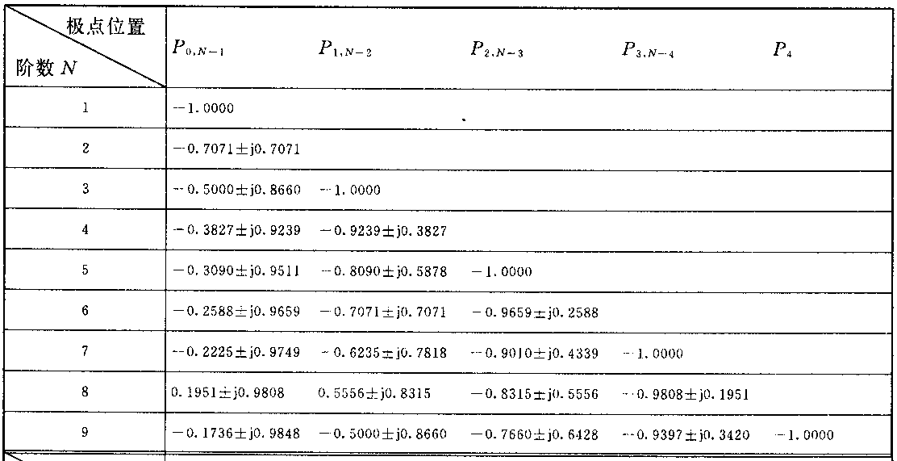
2、模拟滤波器的设计-巴特沃斯
巴特沃斯归一化低通滤波器参数

Slide 27
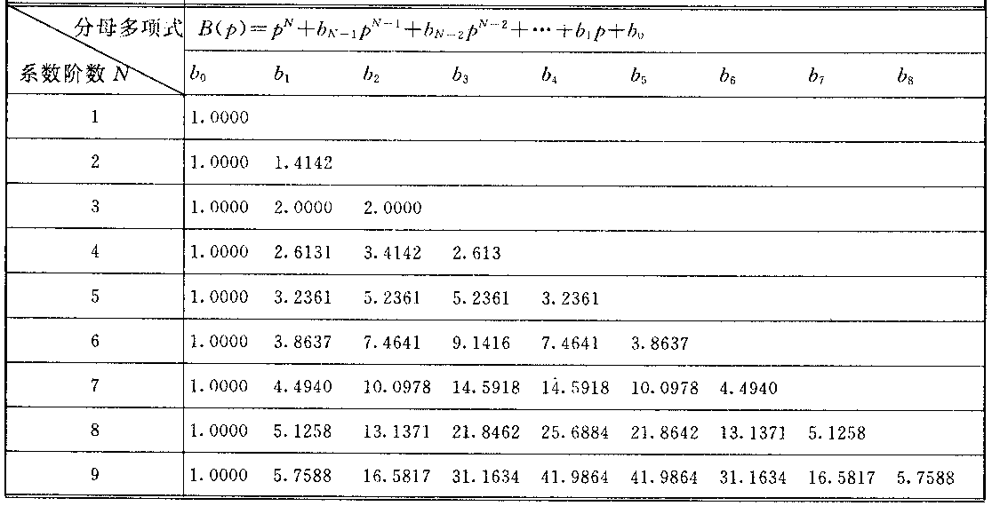
2、模拟滤波器的设计-巴特沃斯

Slide 28
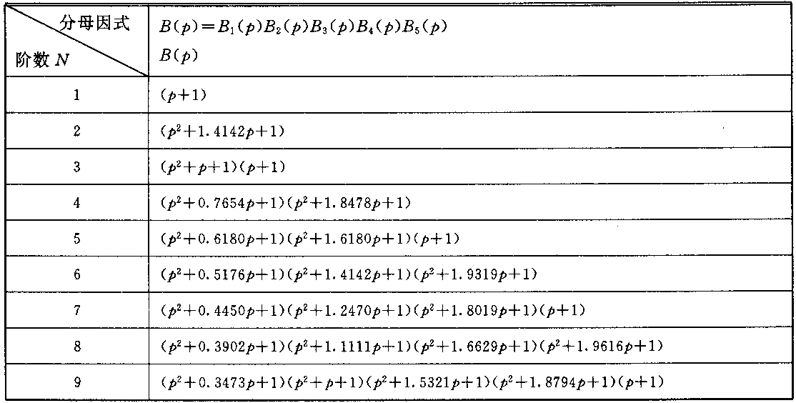
2、模拟滤波器的设计-巴特沃斯

Slide 29
2、模拟滤波器的设计-巴特沃斯
阶数N的大小主要影响幅度特性的下降速度，它由技术指标α_{p}, Ω_{p},α_{s}和Ω_{s}确定。
同理可得
整理可得：

Slide 30
2、模拟滤波器的设计-巴特沃斯
令
,则N由下式表示：
用上式求出的N取最小整数作为所求滤波器阶数。
3dB截止频率Ω_{c} ，可由通道要求或阻带要求给出：
以第一种求出，则通道指标刚好满足要求，阻带有剩余；
以第二种求出，则阻带指标刚好满足要求，通带有剩余。

Slide 31
2、模拟滤波器的设计-巴特沃斯
低通巴特沃斯滤波器的设计步骤如下：
(1) 根据技术指标Ω_{p},α_{p},Ωs和α_{s}，求出滤波器的阶数N；
(2) 按照 式，求出归一化极点p_{k}，将p_{k}代入 式，得到归一化传输函数H_{a}(p)。也可查表 直接得到H_{a}(p)；
(3) 将H_{a}(p)去归一化。将p=s/Ω_{c}代入H_{a}(p)，得到实际的滤波器传输函数Ha(s)。

Slide 32
2、模拟滤波器的设计-巴特沃斯
例1： 已知通带截止频率f_{p}=5kHz，通带最大衰减α_{p}=2dB，阻带截止频率f_{s}=12kHz，阻带最小衰减α_{s}=30dB，按照以上技术指标设计巴特沃斯低通滤波器。
解:
(1) 确定阶数N。

Slide 33
2、模拟滤波器的设计-巴特沃斯
(2) 按照(6.2.12)式，其极点为
归一化传输函数为

Slide 34
2、模拟滤波器的设计-巴特沃斯
上式分母可以展开成为五阶多项式，或者将共轭极点放在一起，形成因式分解形式。这里不如直接查表6.2.1由N=5，直接查表得到：
极点：-0.3090±j0.9511,-0.8090±j0.5878; -1.0000
式中
b₀=1.0000,b₁=3.2361,b₂=5.2361,b₃=5.2361,b₄=3.2361

Slide 35
2、模拟滤波器的设计-巴特沃斯
(3) 为将Ha(p)去归一化，先求3dB截止频率Ω_{c}。
按照通带要求，得到：
将Ω_{c}代入阻带要求，得到：
此时算出的阻带截止频率比设计指标小；也就是说阻带有冗余。
将p=s/Ω_{c}代入H_{a}(p)中得到：

Slide 36
2、模拟滤波器的设计-巴特沃斯
2.用Matlab工具箱函数设计巴特沃斯滤波器
工具箱函数buttap,buttord和butter。
调用格式[Z,P,K]=buttap(N);得到的系统函数为
[Z,P,K]=buttap(2)
Z=[]；P=-0.7071 + 0.7071i ；-0.7071 - 0.7071i；K=1
[B,A]=zp2tf(Z,P,K)
B=0,0,1；A=1,1.4142,1；

Slide 37
2、模拟滤波器的设计-巴特沃斯
2.用Matlab工具箱函数设计巴特沃斯滤波器
调用格式[N,wc]=buttord(wp,ws,Rp,As);
已知通带边界频率wp、阻带边界频率ws、通带最大衰减Rp、阻带最小衰减As，求滤波器阶数N与截止频率wc。
要求： 0≤wp ≤1， 0≤ws ≤1；Rp，AS单位dB。
ws≤wp时，为高通滤波器；
wp和ws为二元矢量时，为带通或带组滤波器，此时wc也为二元矢量；

Slide 38
2、模拟滤波器的设计-巴特沃斯
2.用Matlab工具箱函数设计巴特沃斯滤波器
例2：用matlab求解例1
clc; clear all; close all;
wp=2*pi*5e3;ws=2*pi*12e3;Rp=2;As=30;
[N,wc]=buttord(wp,ws,Rp,As,'s');
[B,A]=butter(N,wc,'s');
k=0:511;fk=0:14000/512:14000;
wk=2*pi*fk;
Hk=freqs(B,A,wk);
figure
plot(fk/1000,20*log10(abs(Hk)),'linewidth',3);
grid on;
xlabel(‘频率(kHz)’); ylabel(‘幅频特性(dB)')
axis([0,14,-40,5])

Slide 39
2. 模拟滤波器设计-切比雪夫
Butterworth滤波器的缺点：频率特性曲线是频率的单调函数，当通带边界处满足指标要求时，通带内有余量。
更有效的设计方法：选择具有等波纹性的逼近函数，使精确度均匀分布在整个通带或阻带内,可降低阶数。
—— Chebyshev Filter
ChebyshevⅠ型滤波器：振幅特性在通带内等波纹，在阻带内单调
ChebyshevⅡ型滤波器：振幅特性在通带内单调，在阻带内等波纹

Slide 40
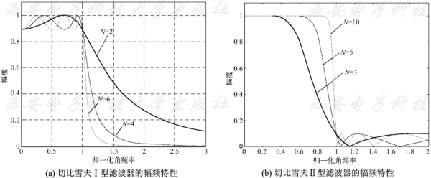
2. 模拟滤波器设计-切比雪夫
不同阶数的切比雪夫Ⅰ型和Ⅱ型滤波器幅频特性

Slide 41
2. 模拟滤波器设计-切比雪夫
切比雪夫Ⅰ型滤波器的设计方法。
分别画出阶数N为奇数与偶数时的切比雪夫Ⅰ型滤波器幅频特性。其幅度平方函数用A²(Ω)表示：
式中，ε为小于1的正数，表示通带内幅度波动的程度，ε愈大，波动幅度也愈大。Ω_{p}称为通带截止频率。

Slide 42
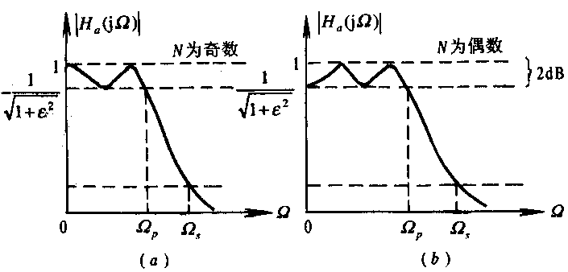
2. 模拟滤波器设计-切比雪夫
图6.2.5 切比雪夫Ⅰ型滤波器幅频特性

Slide 43
2. 模拟滤波器设计-切比雪夫
令λ=Ω/Ω_{p}，称为对Ω_{p}的归一化频率。C_{N}(x)称为N阶切比雪夫多项式，定义为
当N=0时，C₀(x)=1；
当N=1时，C₁(x)=x；
当N=2时，C₂(x)=2x²-1；
当N=3时，C₃(x)=4x³-3x。
由此可归纳出高阶切比雪夫多项式的递推公式为
C _{N+1} (x)=2xC_{N}(x)－C _{N-1} (x)

Slide 44
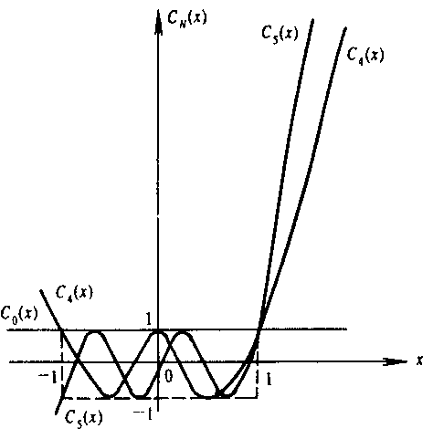
2. 模拟滤波器设计-切比雪夫
图6.2.6示出了阶数N=0,4,5时的切比雪夫多项式特性。
由图可见：
(1)切比雪夫多项式的过零点在|x|≤1的范围内；
(2)当|x|<1时，|C_{N}(x)|≤1,在|x|<1范围内具有等波纹性；
(3)当|x|>1时，C_{N}(x)是双曲线函数，随x单调上升。

Slide 45
2. 模拟滤波器设计-切比雪夫
按照(6.2.19)式，平方幅度函数与三个参数即ε,Ω_{p}和N有关。其中ε与通带内允许的波动大小有关。
定义允许的通带波纹δ用下式表示：
因此

Slide 46
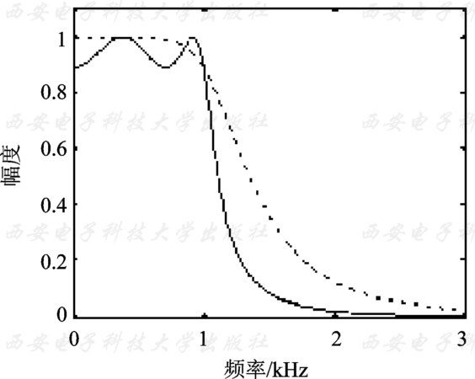
2. 模拟滤波器设计-切比雪夫
四阶切比雪夫Ⅰ型和巴特沃斯低通滤波器的幅频特性比较

Slide 47
谢谢！

